Slide 1


בניית בוטים עבור איסוף מידע שיווקי מהאינטרנט

Slide 3
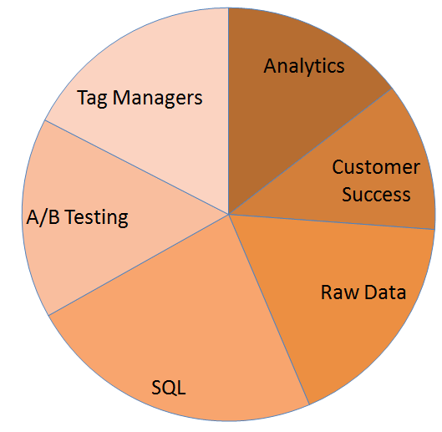
Web

Slide 4
A/B Testing

Slide 5
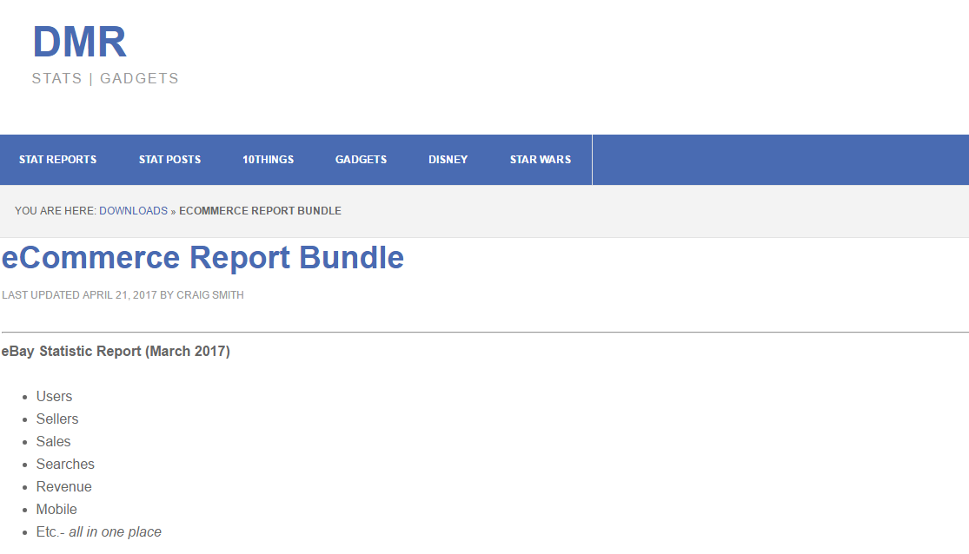

Slide 6



Slide 7
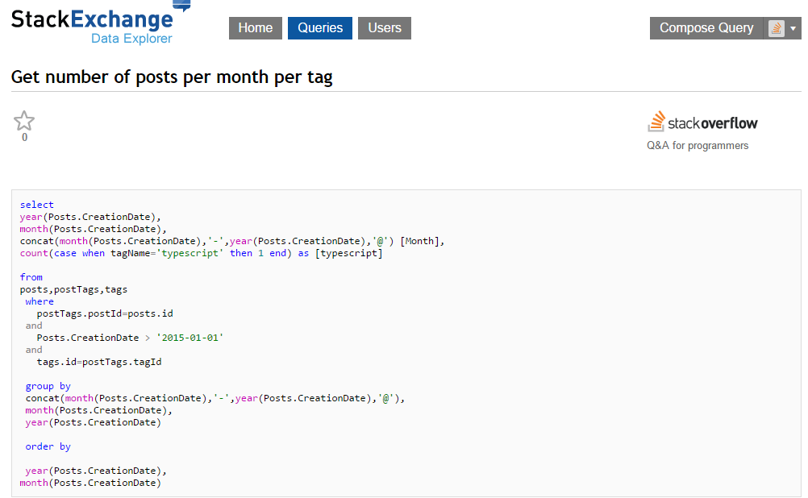

Slide 8
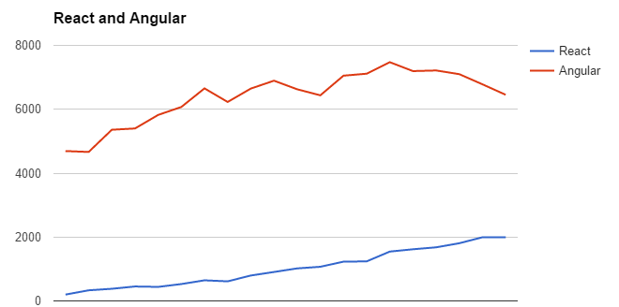

Slide 9
?

Slide 10
Anything you can do I can do better

Slide 11
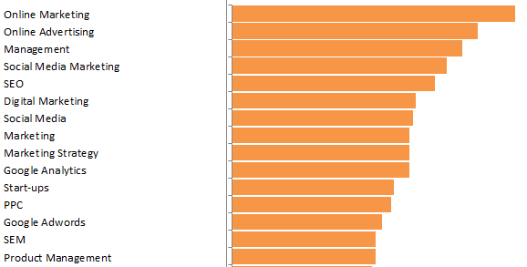
LinkedIn Skills of the audience

Slide 12
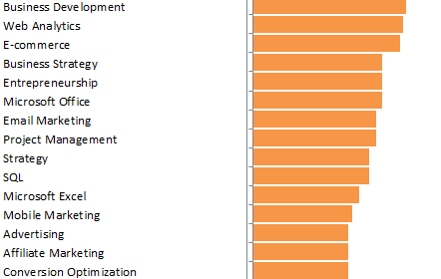
LinkedIn Skills of the audience

Slide 13
לפתח משלכם
להשתמש במידע שכבר נאסף
לקחת מן המוכן

Slide 14
איסוף

Slide 15
להכניס למבנה

Slide 16
ניתוח

Slide 17
הוצאת מידע לאקסל

Slide 18
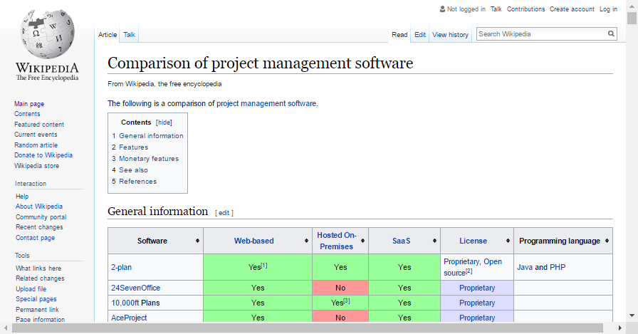

Slide 19

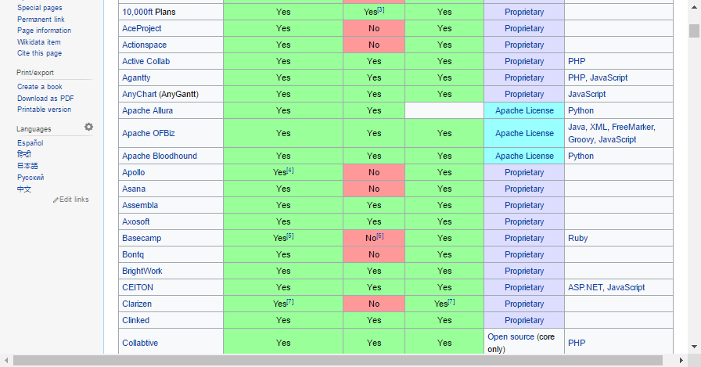

Slide 20
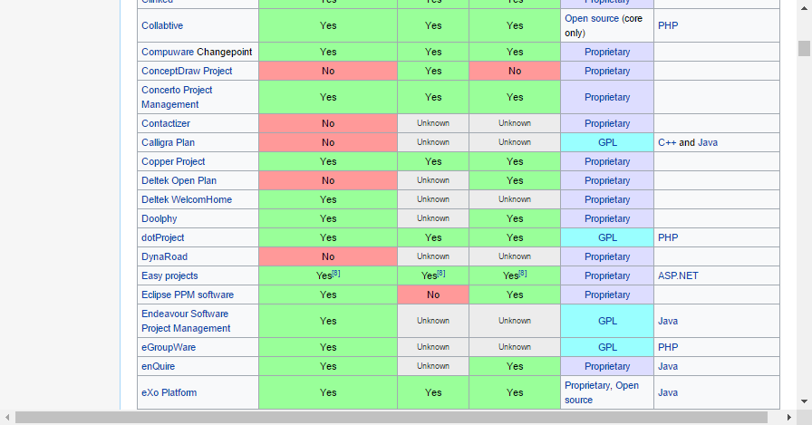

Slide 21
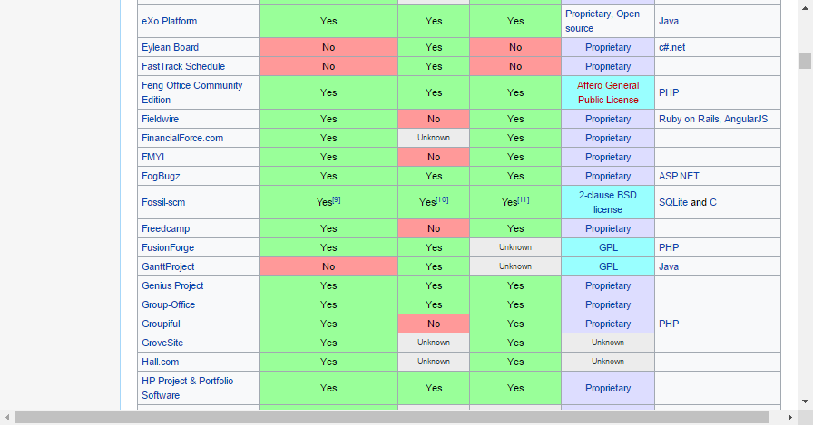

Slide 22

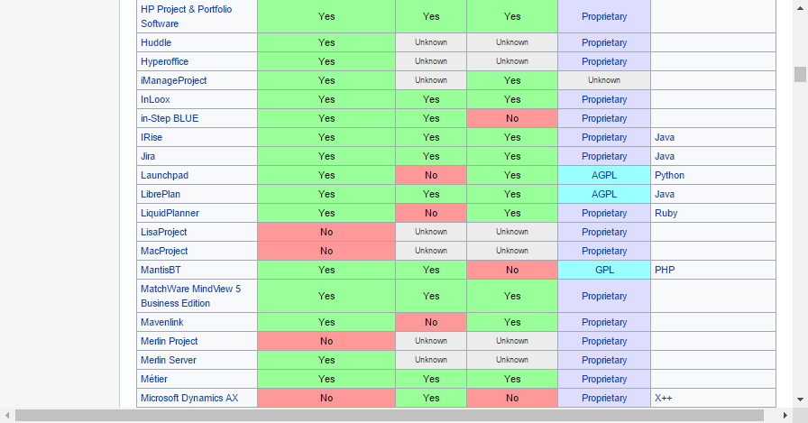

Slide 23
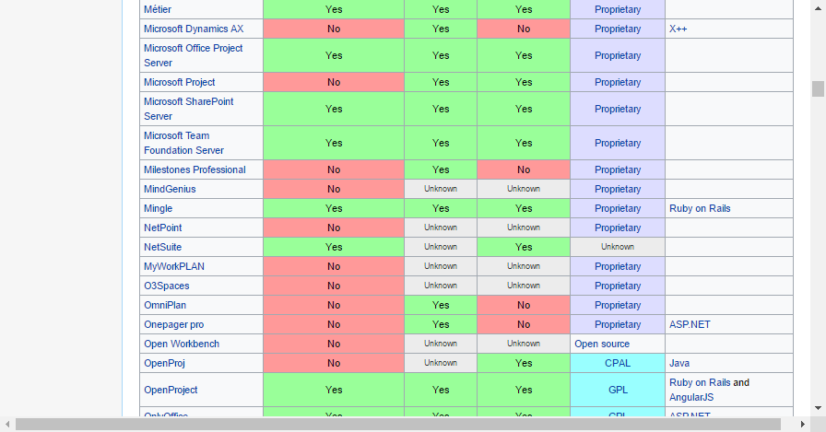

Slide 24
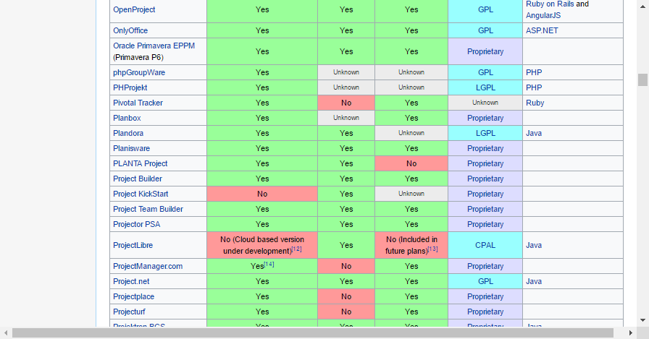

Slide 25
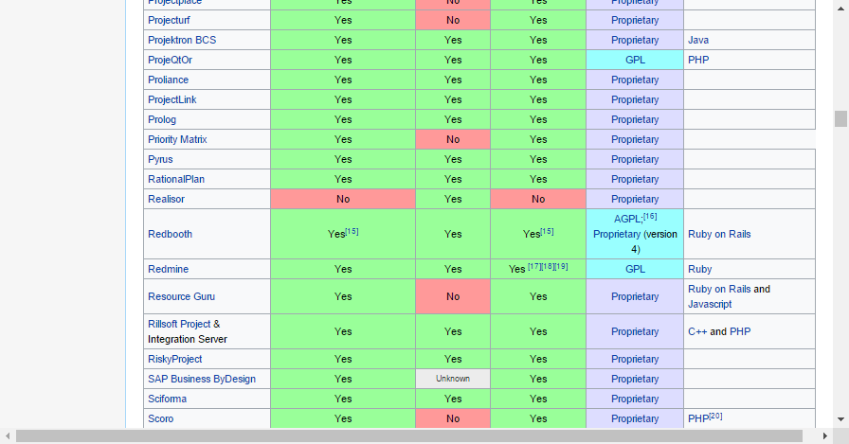

Slide 26

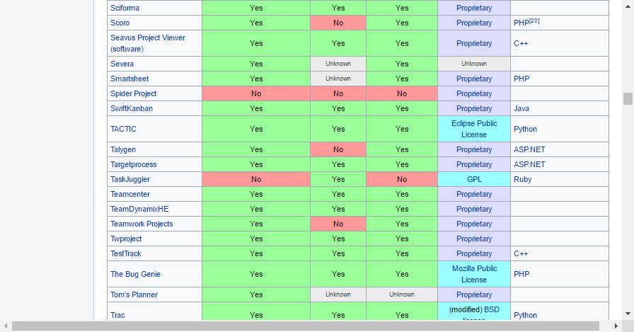

Slide 27
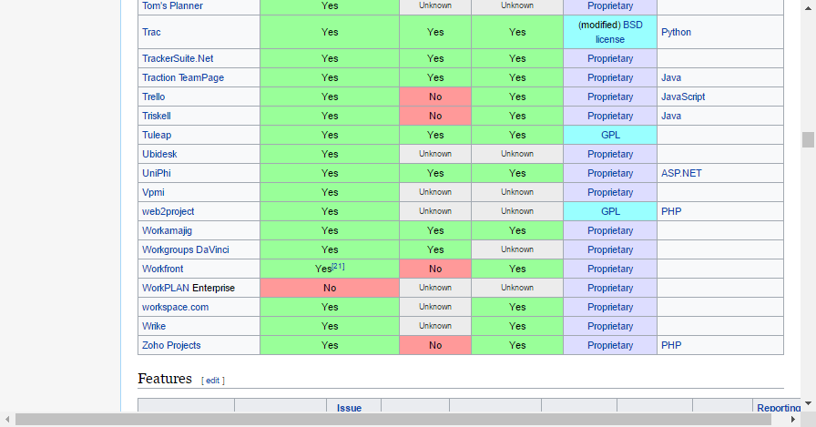

Slide 28
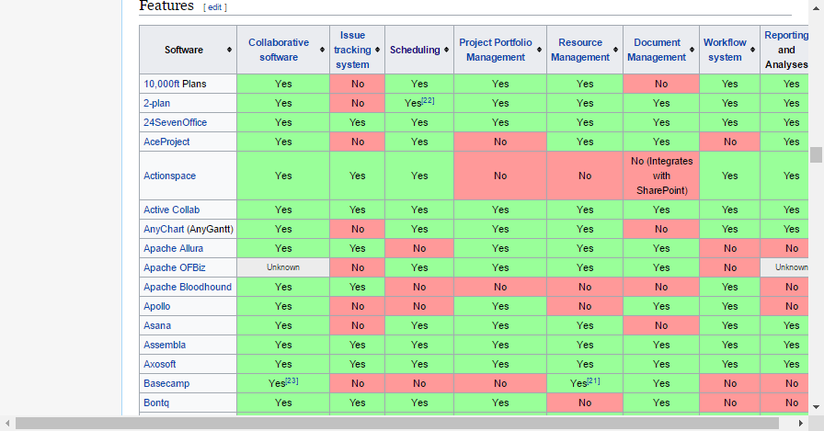

Slide 29
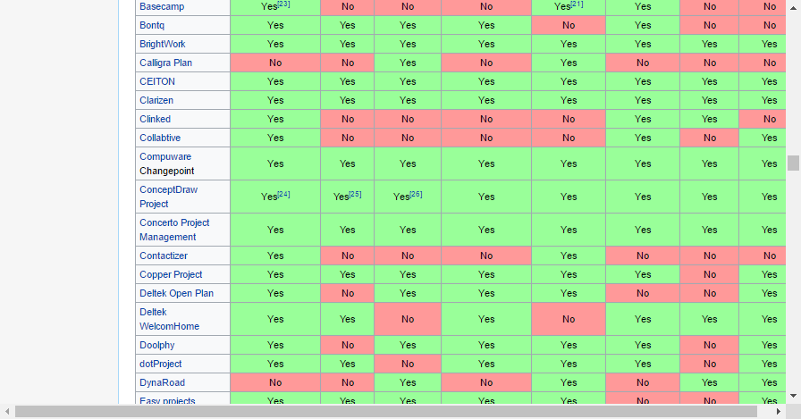

Slide 30
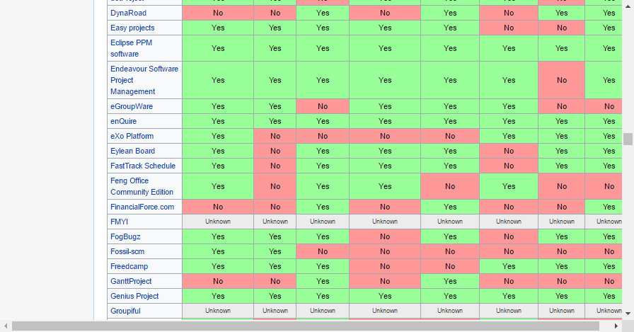

Slide 31
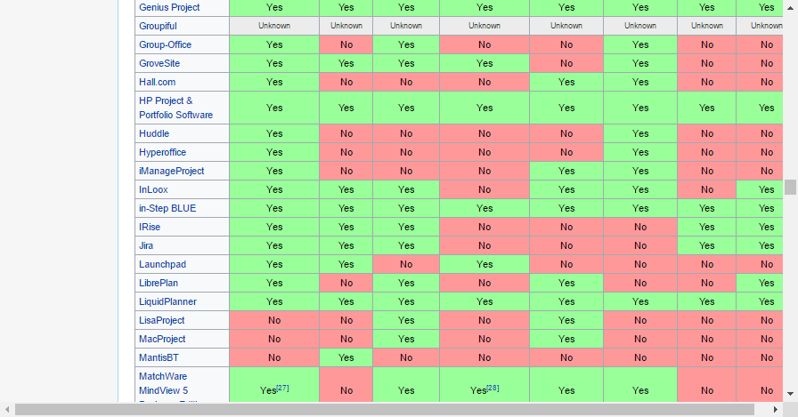

Slide 32

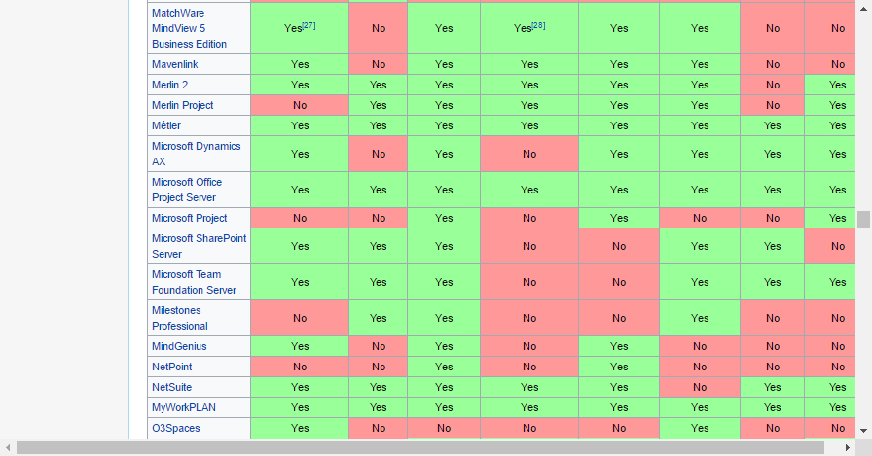

Slide 33
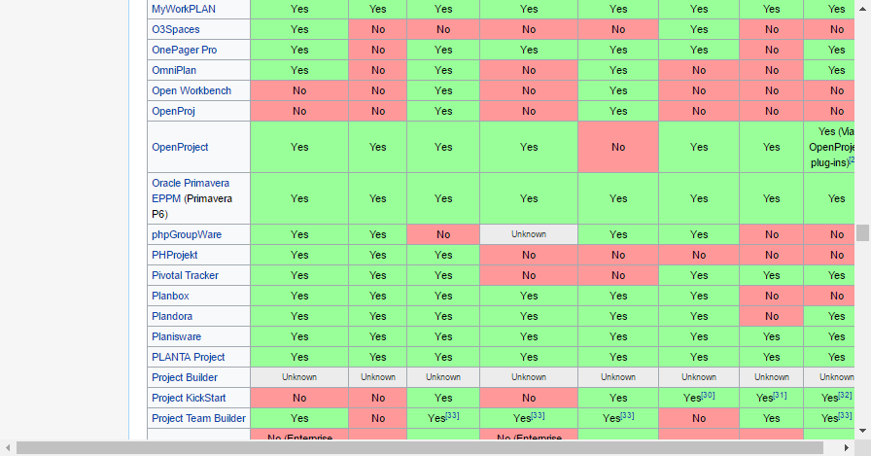

Slide 34
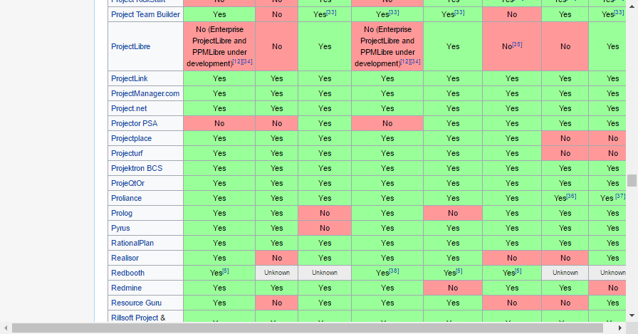

Slide 35
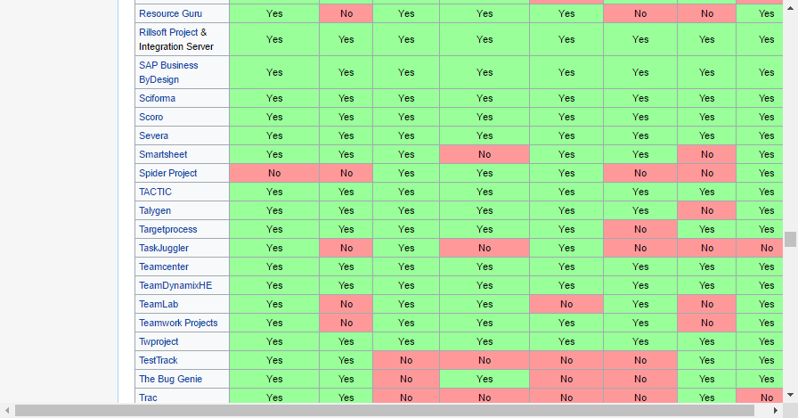

Slide 36
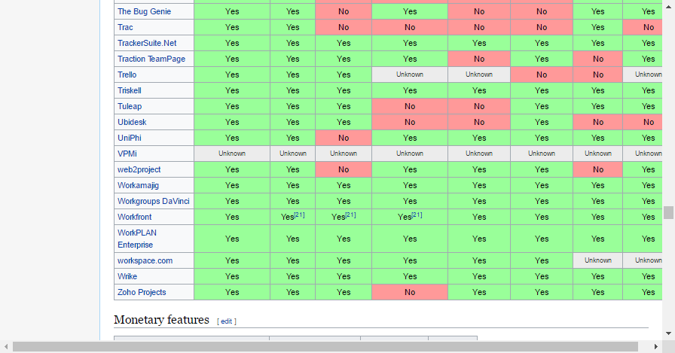

Slide 37
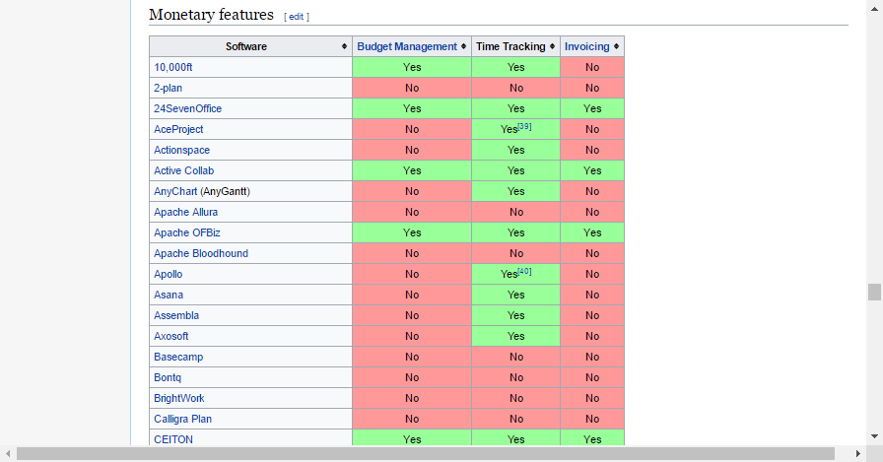

Slide 38
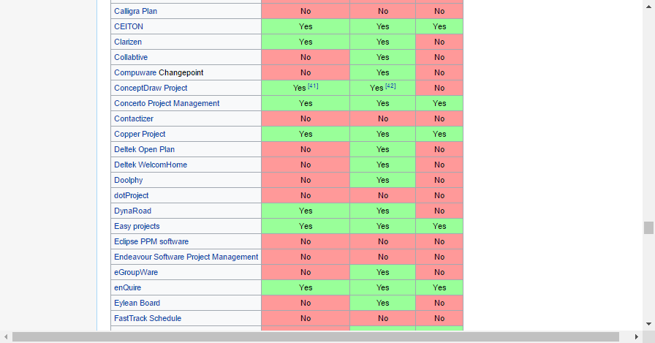

Slide 39
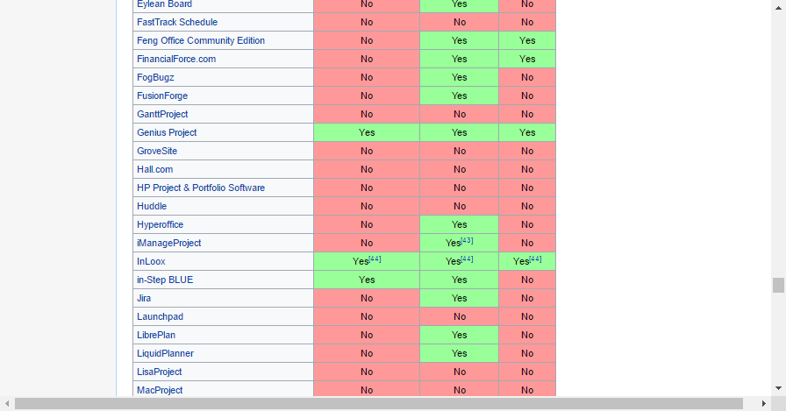

Slide 40
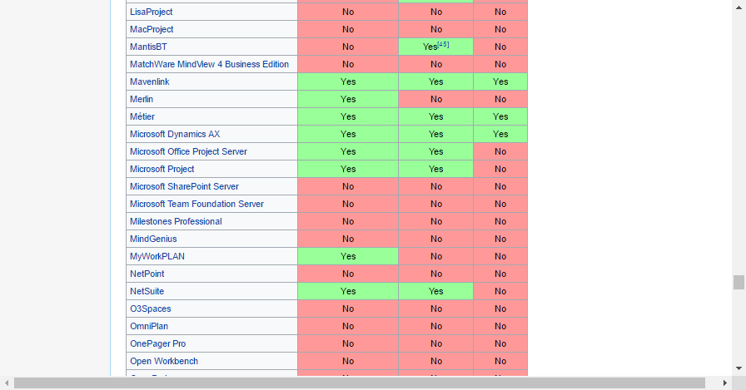

Slide 41
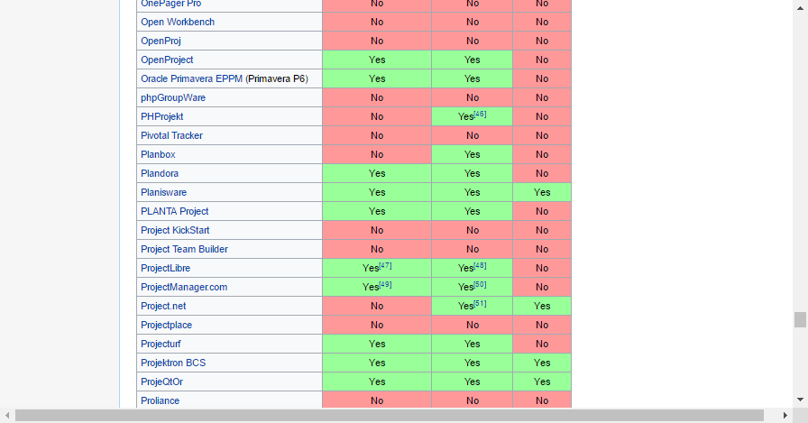

Slide 42

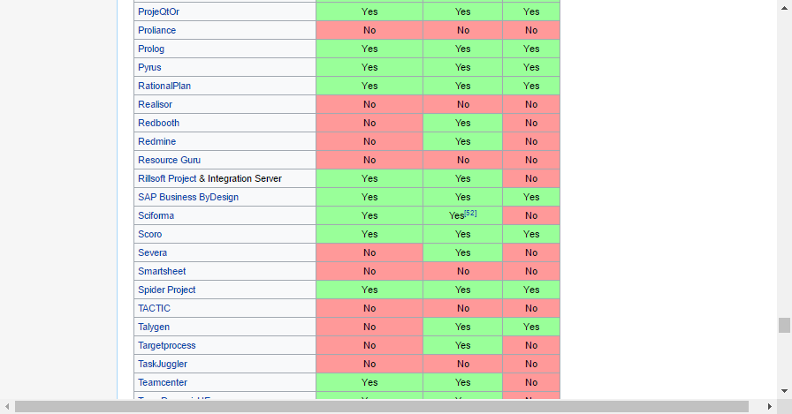

Slide 43
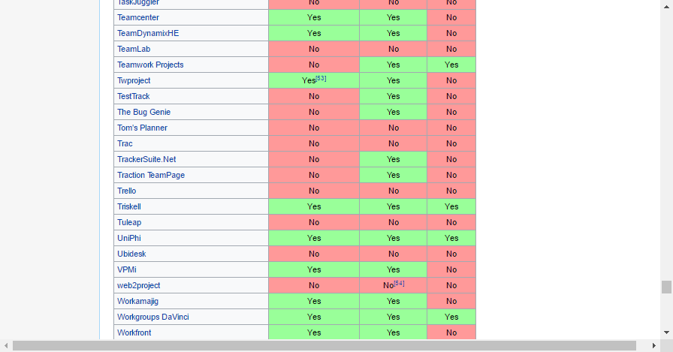

Slide 44
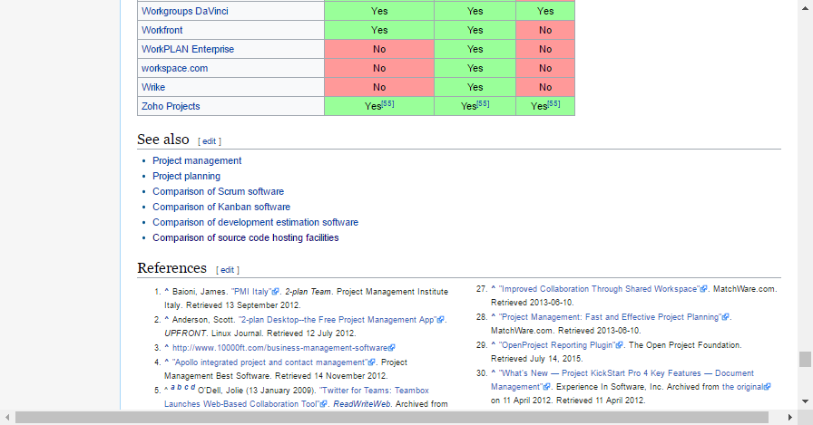

Slide 45
אני רוצה אקסל

Slide 46
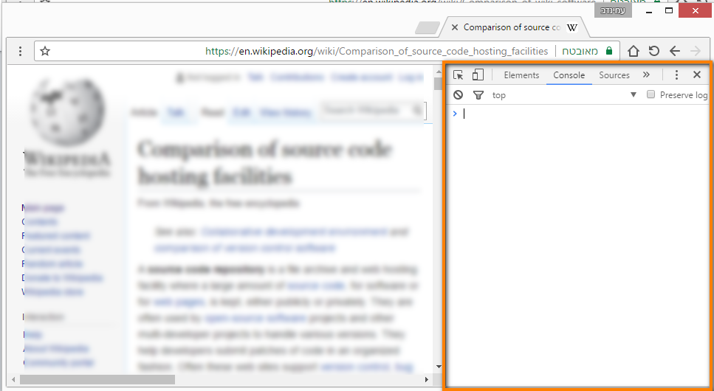

Slide 47
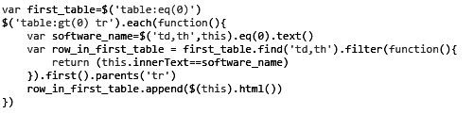

Slide 48
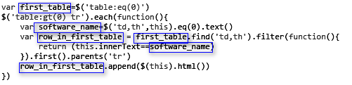

Slide 49
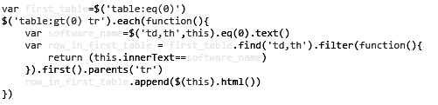

Slide 50
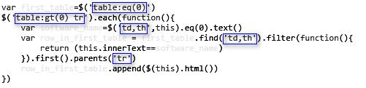

Slide 51
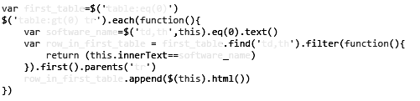

Slide 52
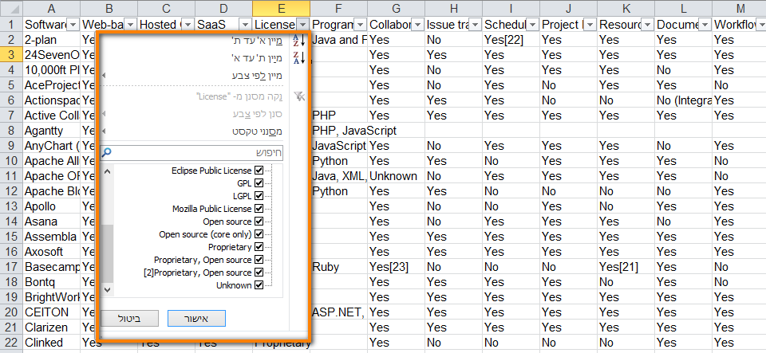

Slide 53
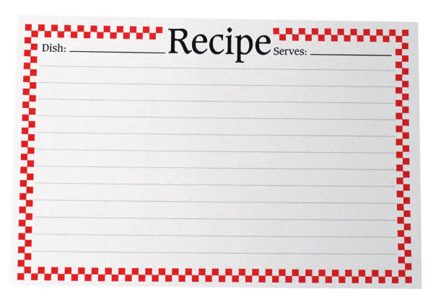
הבסיס:
הרוטב:
var
function
filter
this
return
$, each
eq, text
first
parents
append
html

Slide 54
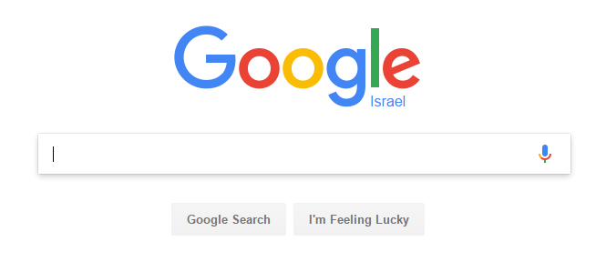
jquery fundamentals | w3c javascript syntax

Slide 55

Chrome Dev Tools

Slide 56
ללמוד על קהל היעד

Slide 57
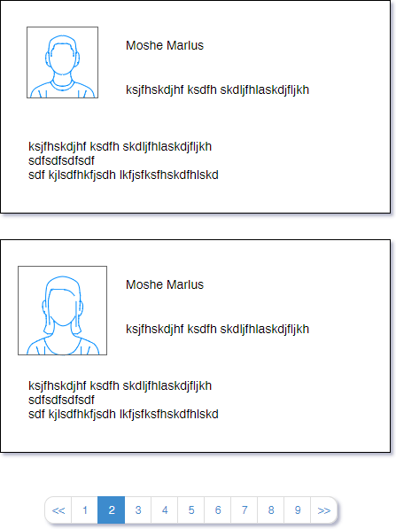
לסרוק רשימה של משתמשים

Slide 58
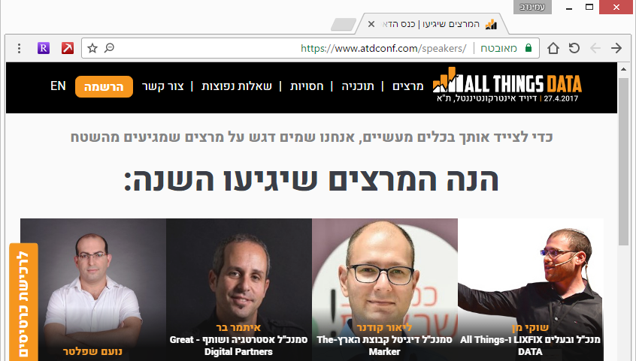

Slide 59
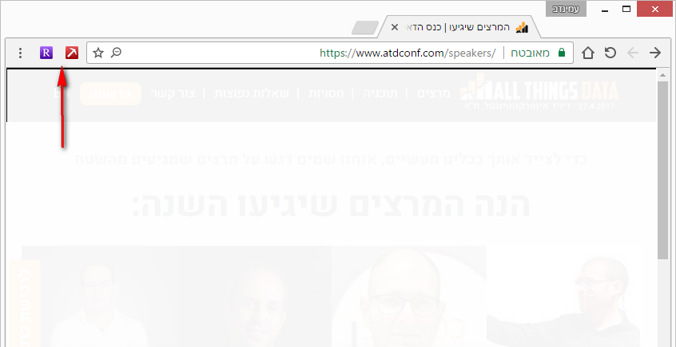
Data Scraper

Slide 60
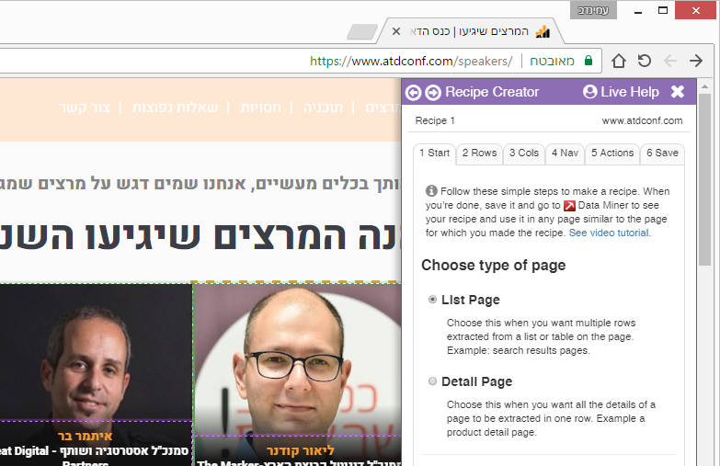

Slide 61
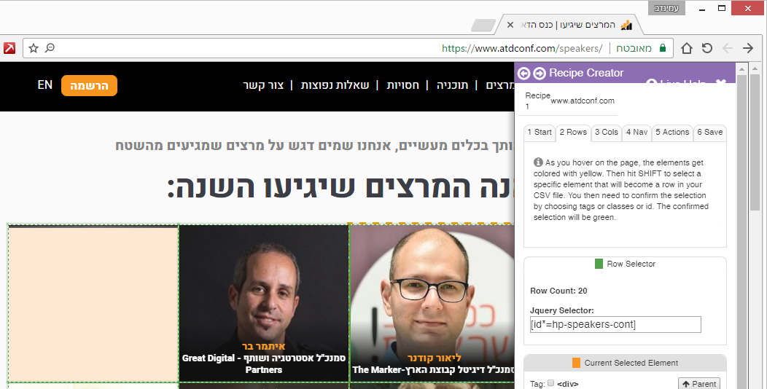

Slide 62
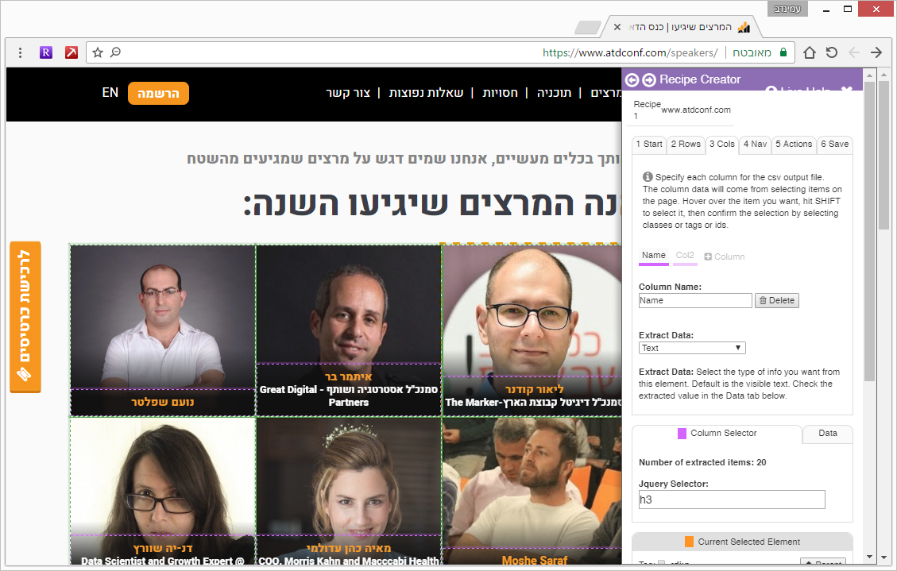

Slide 63
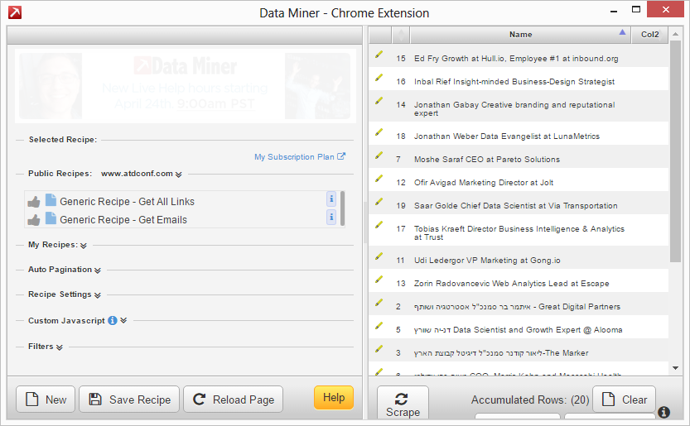

Slide 64
API

Slide 65
scraper

Slide 66
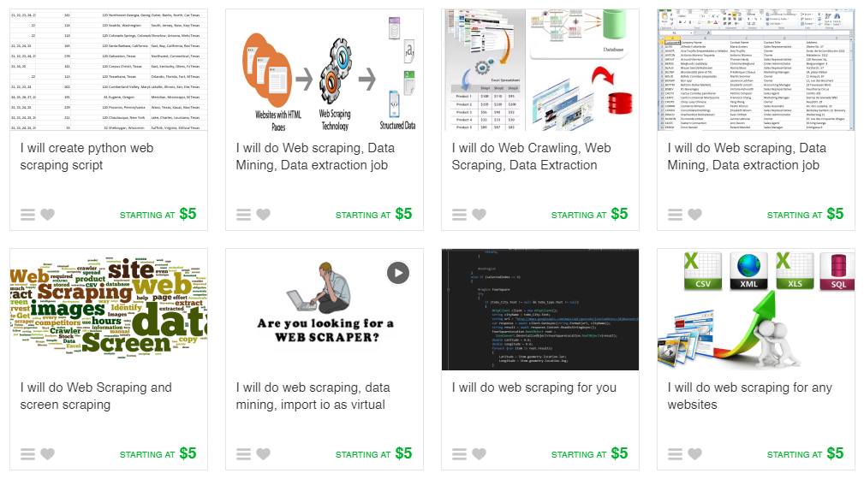

Slide 67


Slide 68



Slide 69
וידאו? לוגו?
סכום יעד?
סכום גמיש?
מה לתת במתנה?

Slide 70
download dataset ebay
download dataset kickstarter

Slide 71


Slide 72


Slide 73
Web Scraping
</> API

Slide 74
download dataset ebay
API video machine learning

Slide 75

THANKS!
Any questions?
You can find me at
aminadavg@gmail.com

